Slide 1
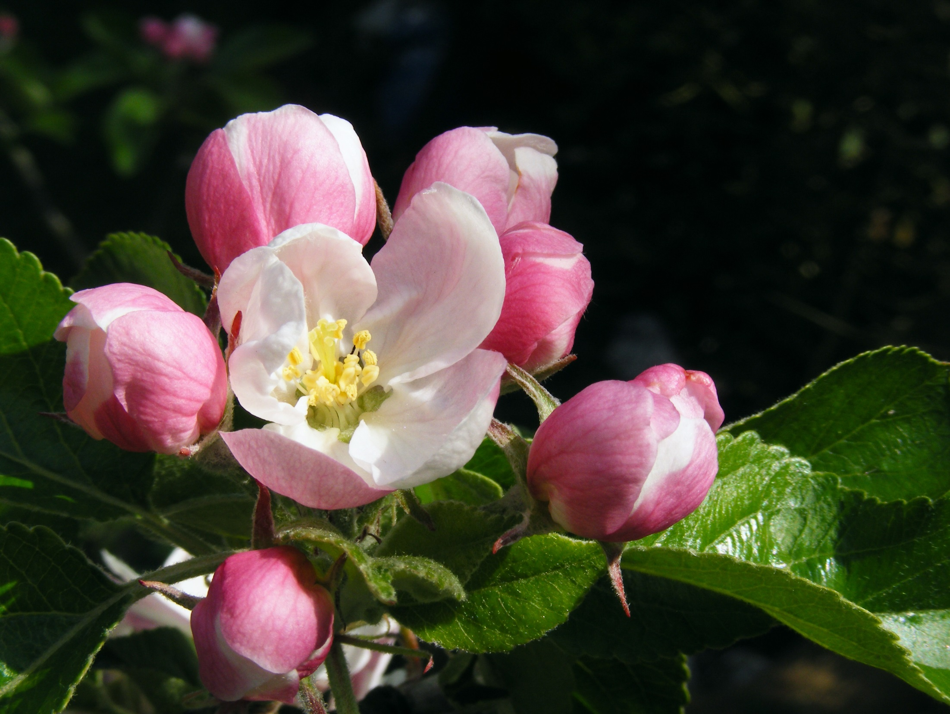
Rīgas Sociālā dienesta
Sociālā darba nodaļas
Kopienas centrs Ābeļzieds
2019

Slide 2
Ābeļzieds
Rīgas Sociālā dienesta Sociālā darba nodaļas struktūrvienība
Izveidota 2016. gada novembrī
Mērķis – nodrošināt profesionālu sociālo tīklojumu Rīgas iedzīvotājiem

Slide 3
Kopienas centra principi
Kopienas centrā apmeklētāji nav tikai pakalpojuma saņēmēji, bet gan paši iesaistās pakalpojuma veidošanā un nodrošināšanā
Apmeklētāji, kopā ar darbiniekiem, brīvprātīgajiem un citiem speciālistiem, veido kopīgu sociālā atbalsta sistēmu, tādējādi veicinot apmeklētāju aktīvu līdzdalību un līdzatbildību sociālo problēmu risināšanā
Darbs tiek organizēts sociālā atbalsta un pašpalīdzības grupās. Šāds modelis nodrošina katram apmeklētājam piederību vienai vai vairākām grupām

Slide 4
Kopienas centra principi (2)
Darbības pamatā ir apmeklētāju sociālo vajadzību izpētes darbs, iesaistot sociālā darba un citu speciālistu, aktīvāko apmeklētāju, kā arī NVO resursus un pieredzi
Kopienas centrs tiek veidots kā vide, kurā cilvēkiem ir iespēja sadarboties, uzlabojot savstarpējo komunikāciju un veidojot atbalstošu un aktīvu sabiedrību kopumā

Slide 5
Ābeļzieds
8 darbinieki
380 aktīvie apmeklētāji - 340 seniori, 40 bērni un jaunieši
Darbs organizēts sociālā atbalsta un pašpalīdzības grupās – kopā 55
Brīvprātīgie

Slide 6
Darbinieki
Vadītājs
Vecākais sociālais darbinieks
2 sociālie darbinieki
Sociālais pedagogs
Brīvprātīgā darba koordinators
Speciālists āra aktivitātēm ar jauniešiem
Datu apstrādes speciālists

Slide 7
Apmeklētāji
Rīgas iedzīvotāji, kuriem ikdienā nav iespējams saņemt nepieciešamo sociālo atbalstu, socializēties un realizēt savas idejas
Rīgas iedzīvotāji, kuri cieš no atstumtības
Rīgas iedzīvotāji, kuri gatavi dalīties ar savām zināšanām, pieredzi un prasmēm, lai atbalstītu citus
Jaunieši, kuri vēlas iegūt jaunus draugus, iemācīties pārvarēt grūtības un kopā ar citiem veidot jauniešiem draudzīgu vidi

Slide 8
Seniori
Pašorganizēšanās grupās
Fiziskās aktivitātes
Līnijdejas
Nūjošana
Dekoratīvi lietišķā māksla
Dziesmu klubs «Lustūzis»
Smieklu klubs «Ķiķīši»
Valodu klubi (angļu, vācu, itāliešu)
Gleznošana

Slide 9
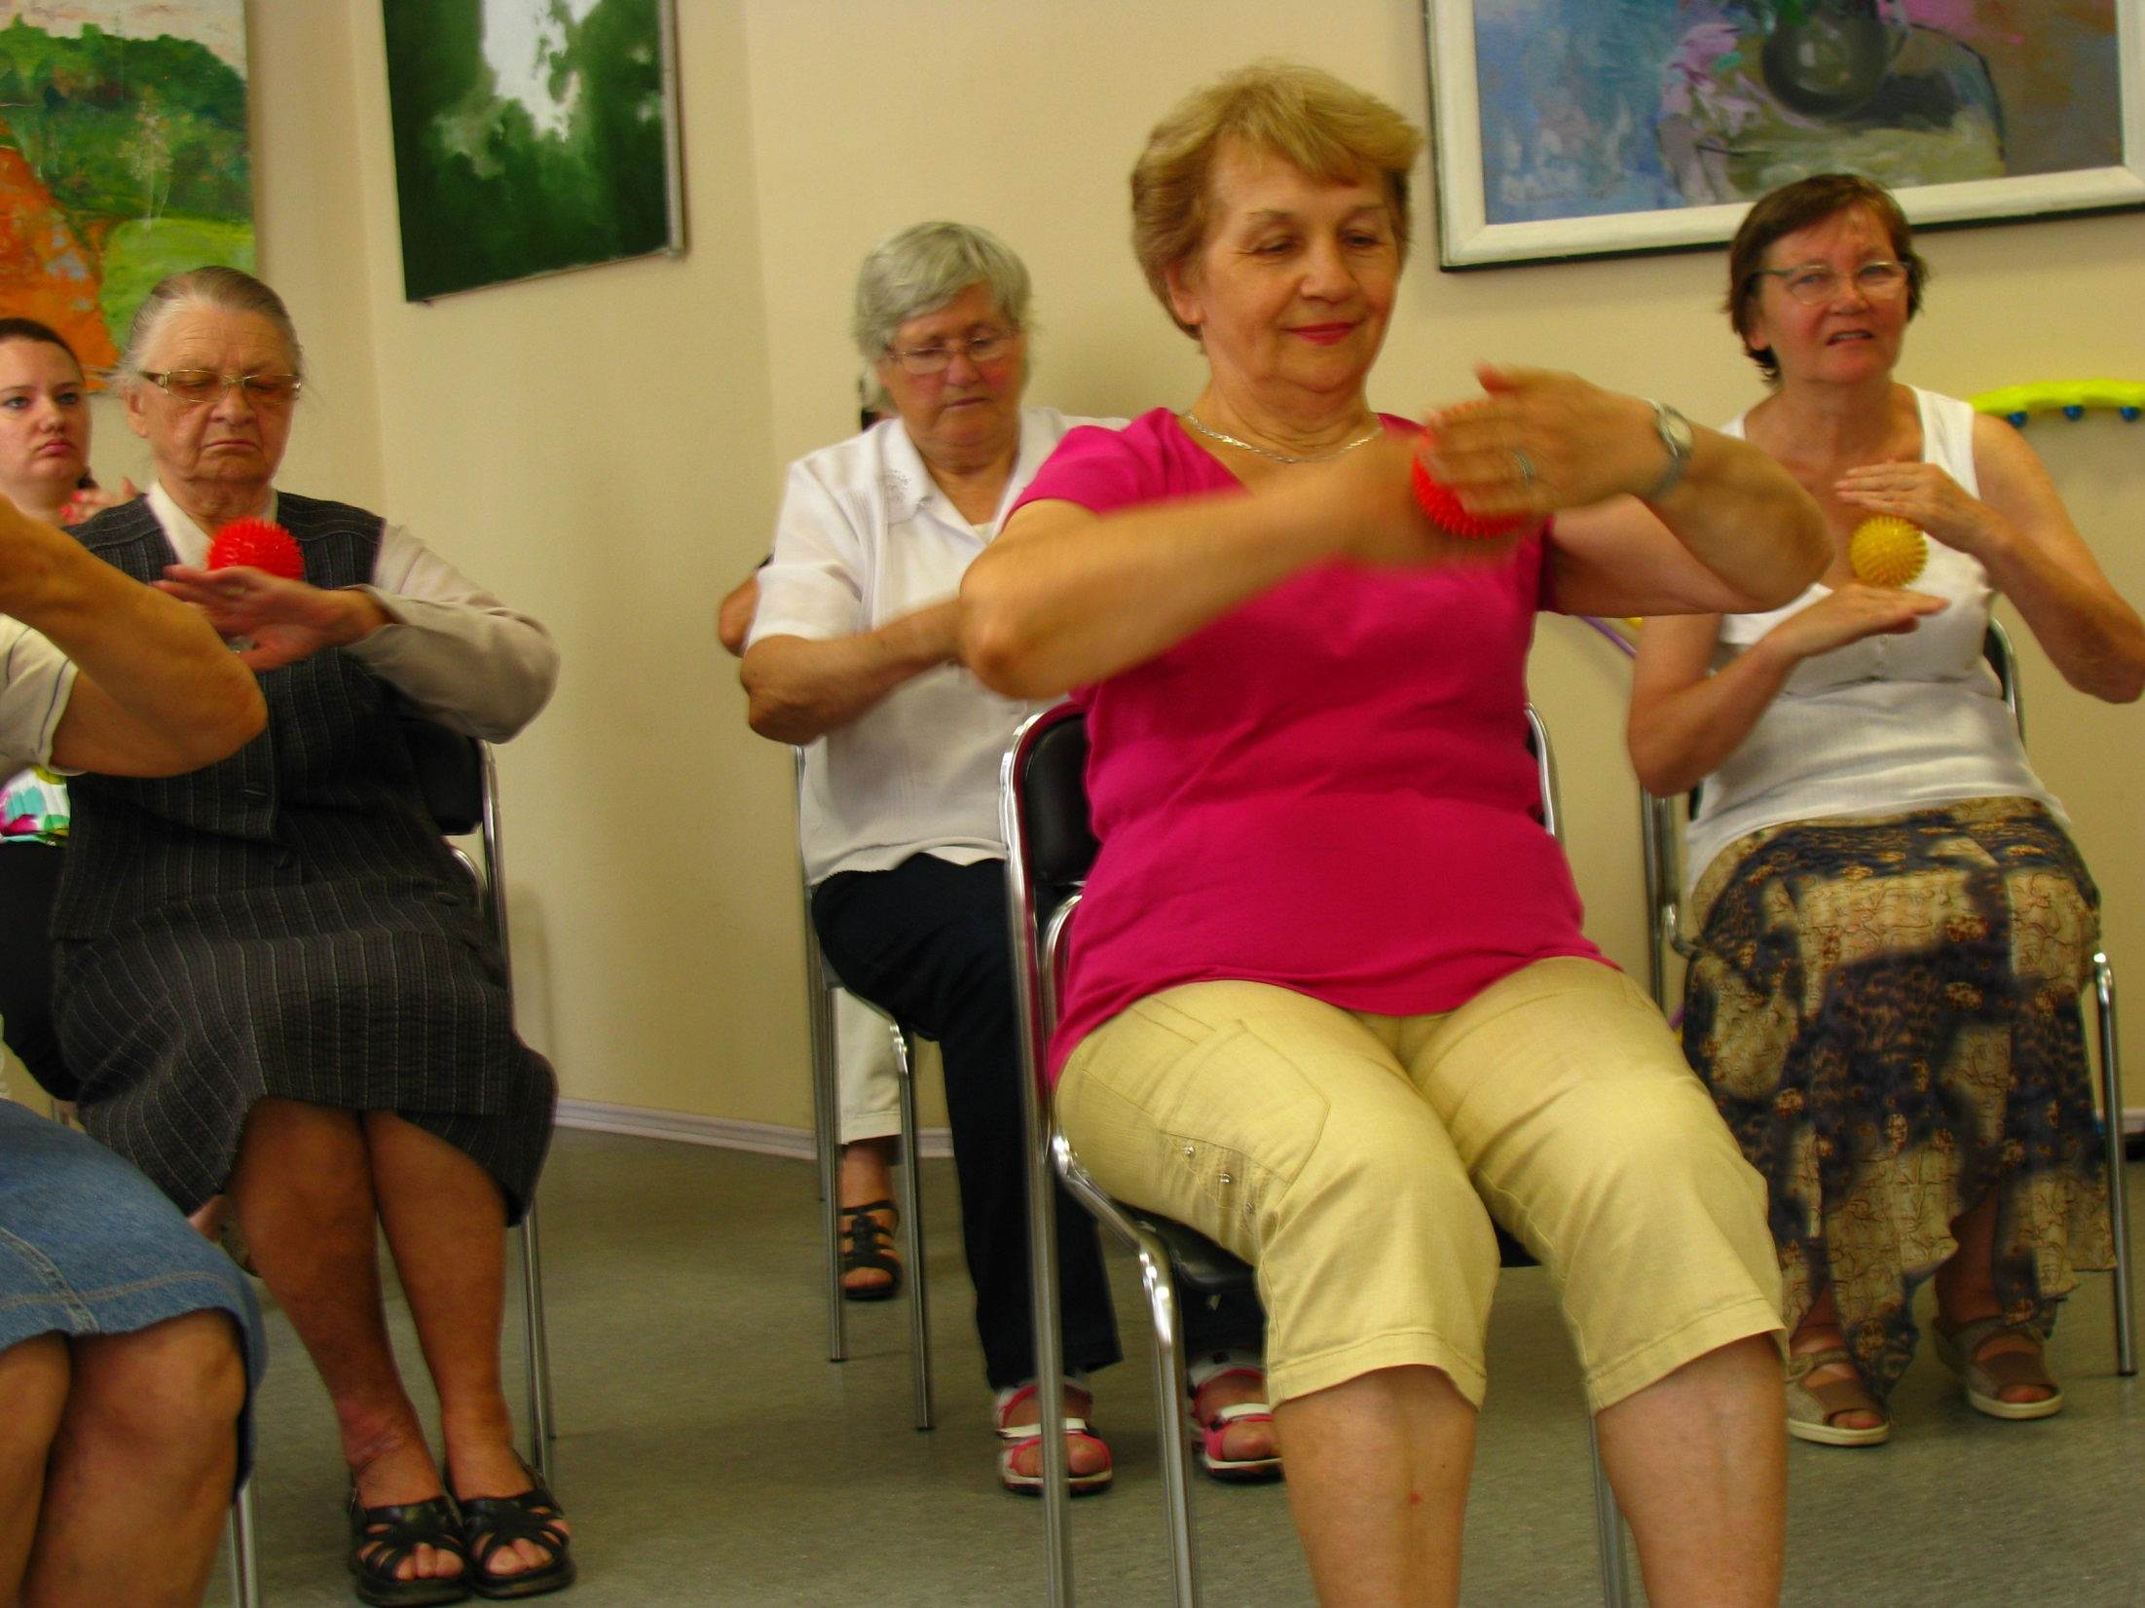

Slide 10
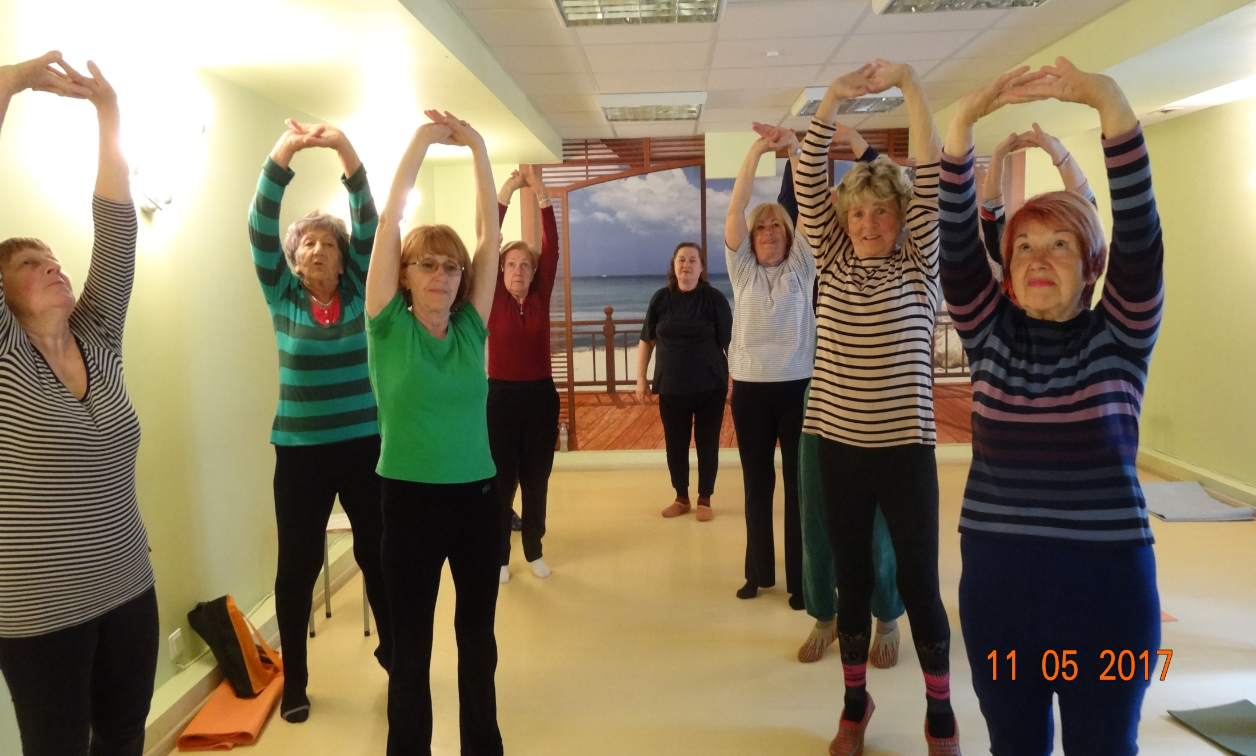

Slide 11
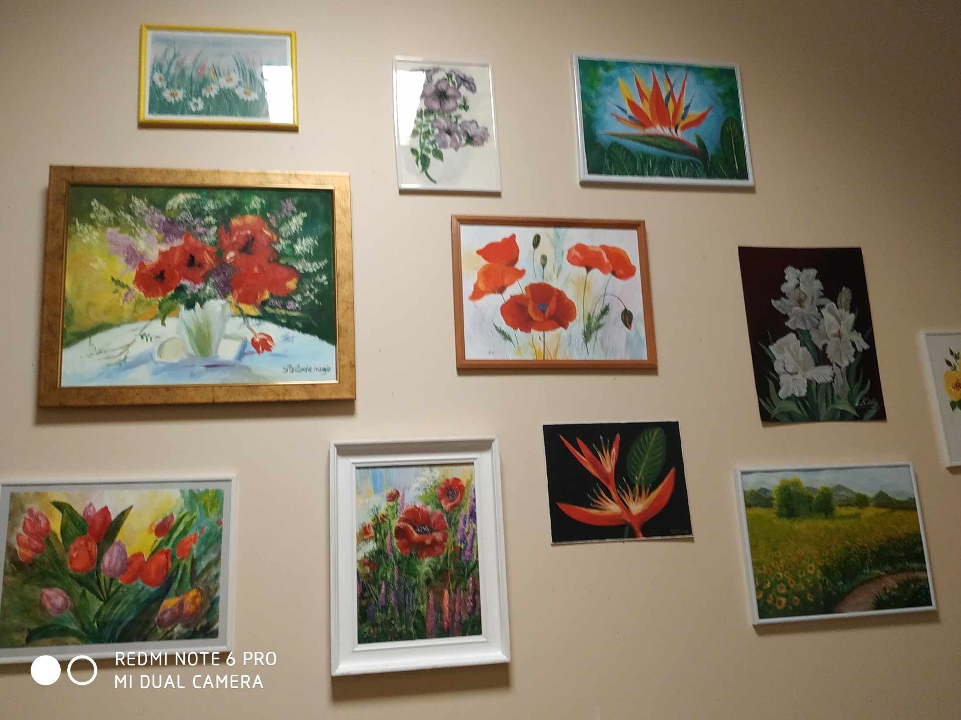

Slide 12
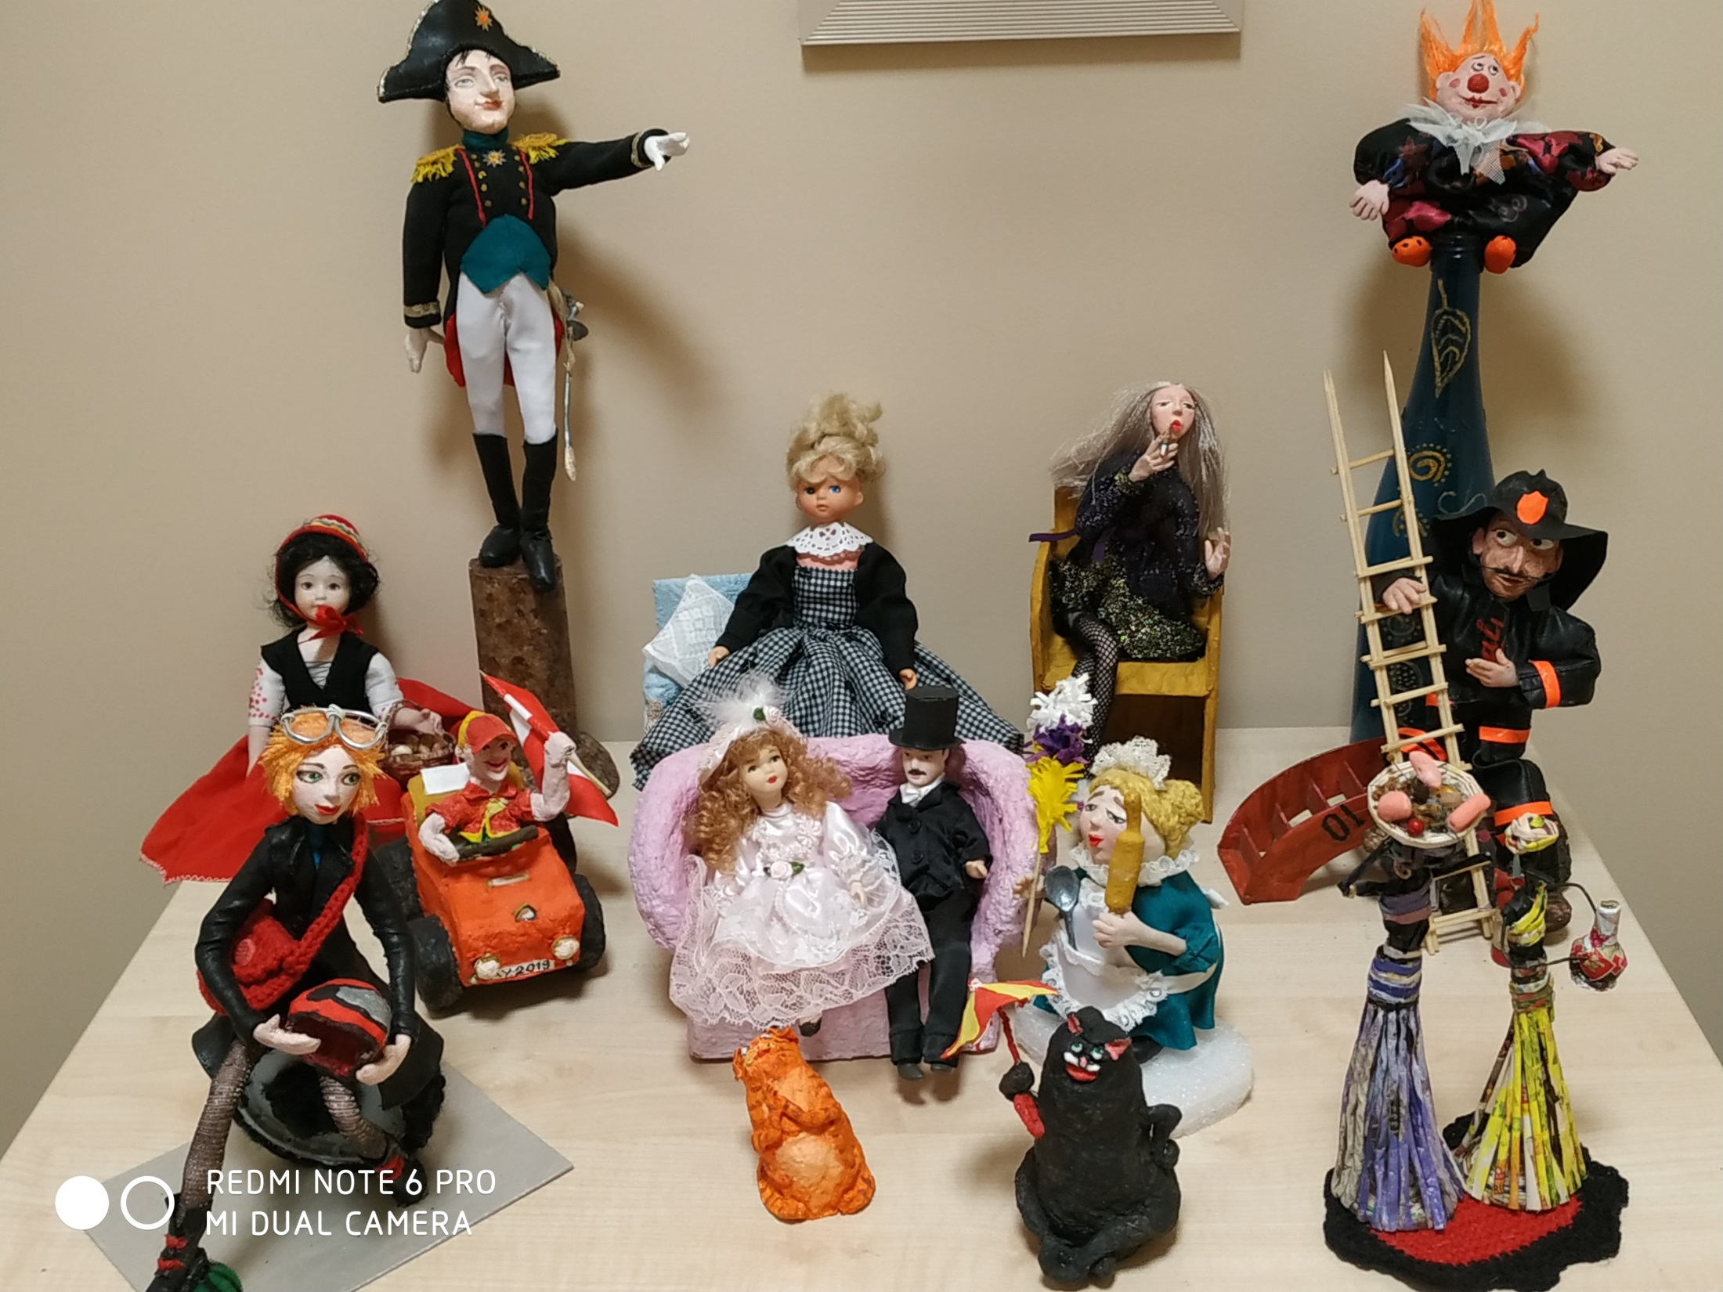

Slide 13
Bērni un jaunieši
Sadarbību veicinošas aktivitātes
Sarunas
Āra aktivitātes – basketbols, tautas bumba florbols u.c.
Galda spēles
Turnīri un sacensības

Slide 14
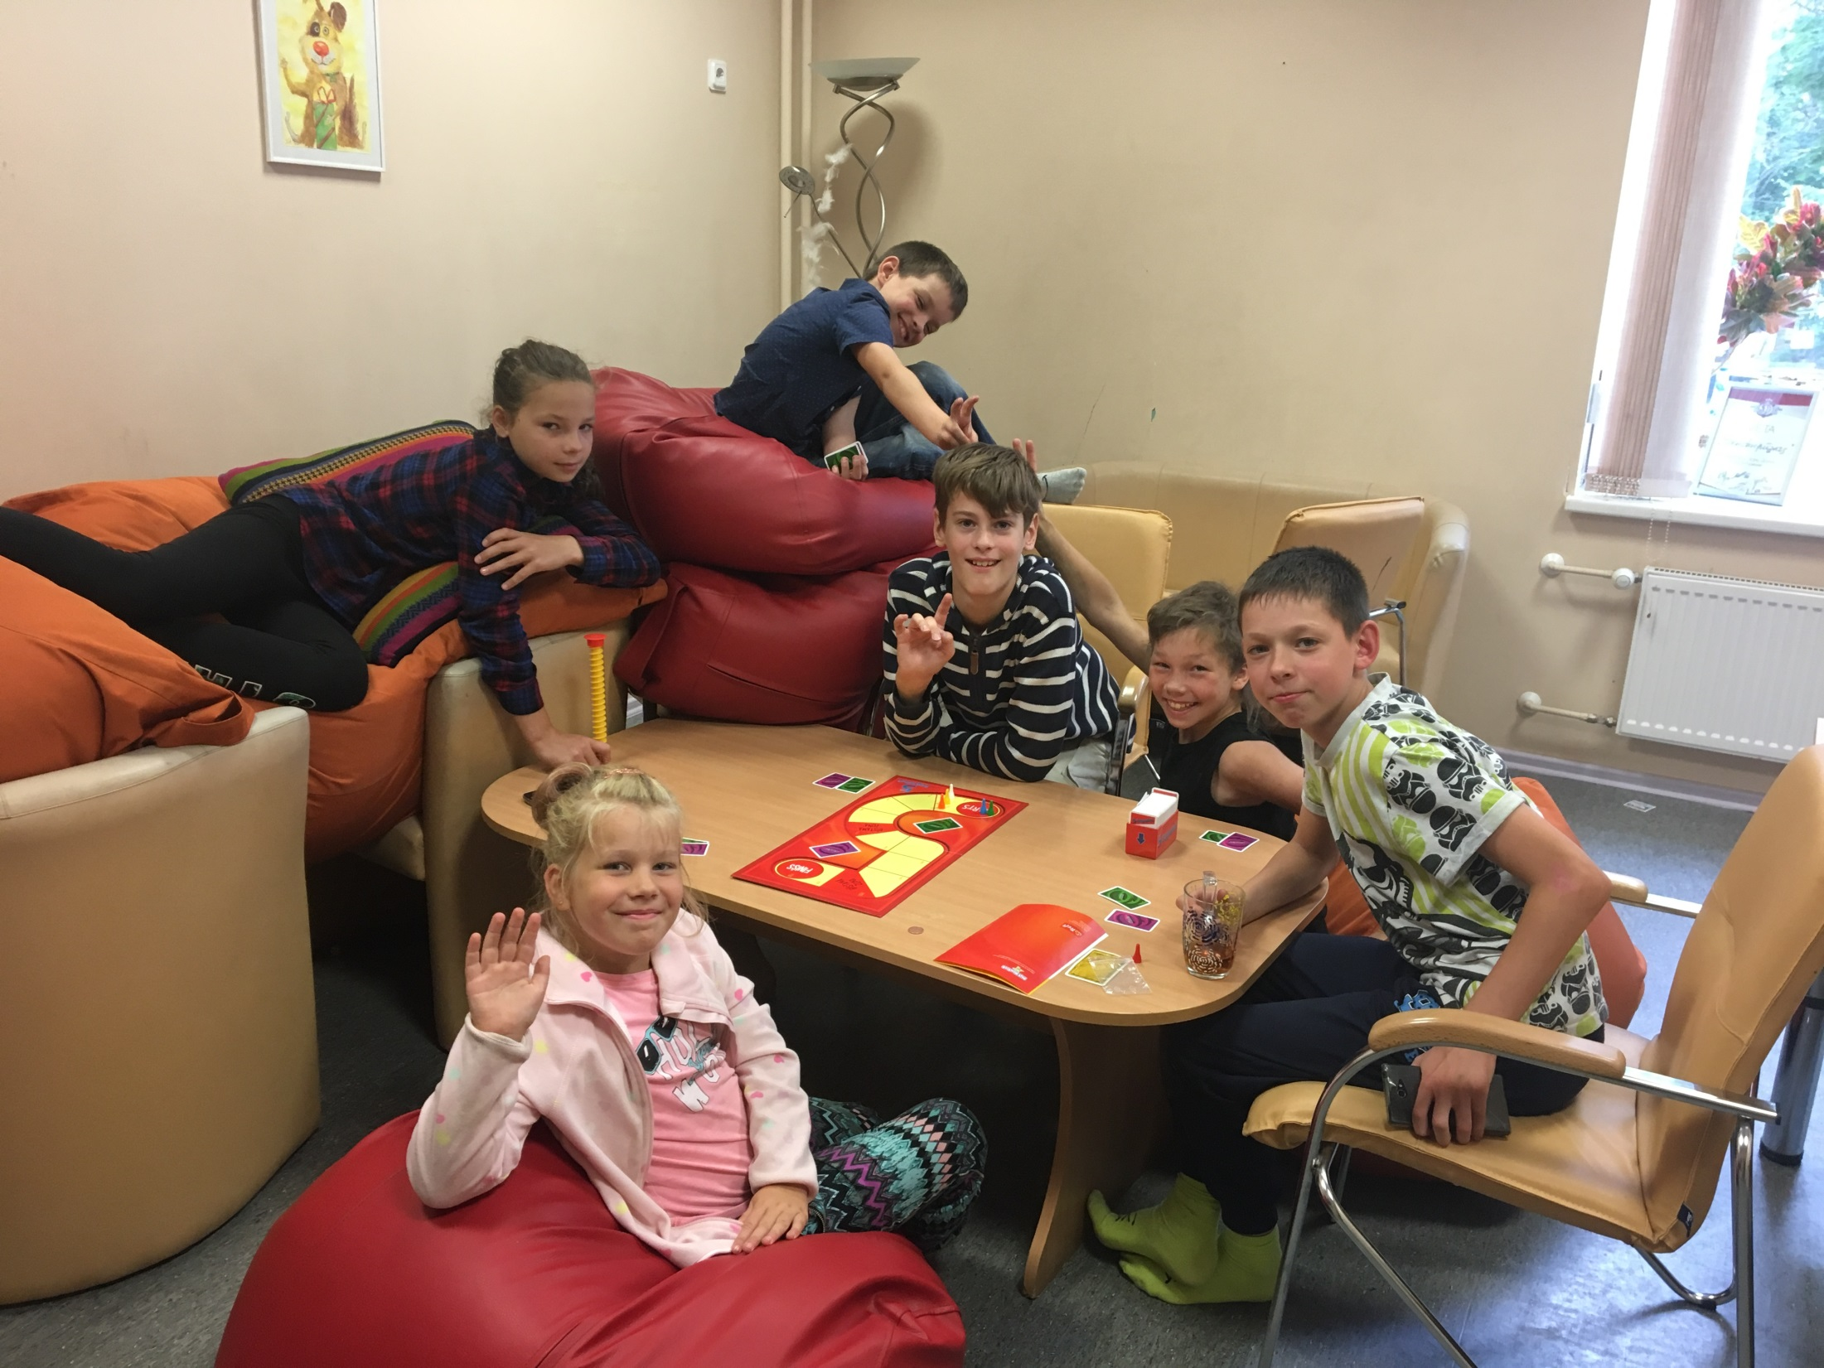

Slide 15
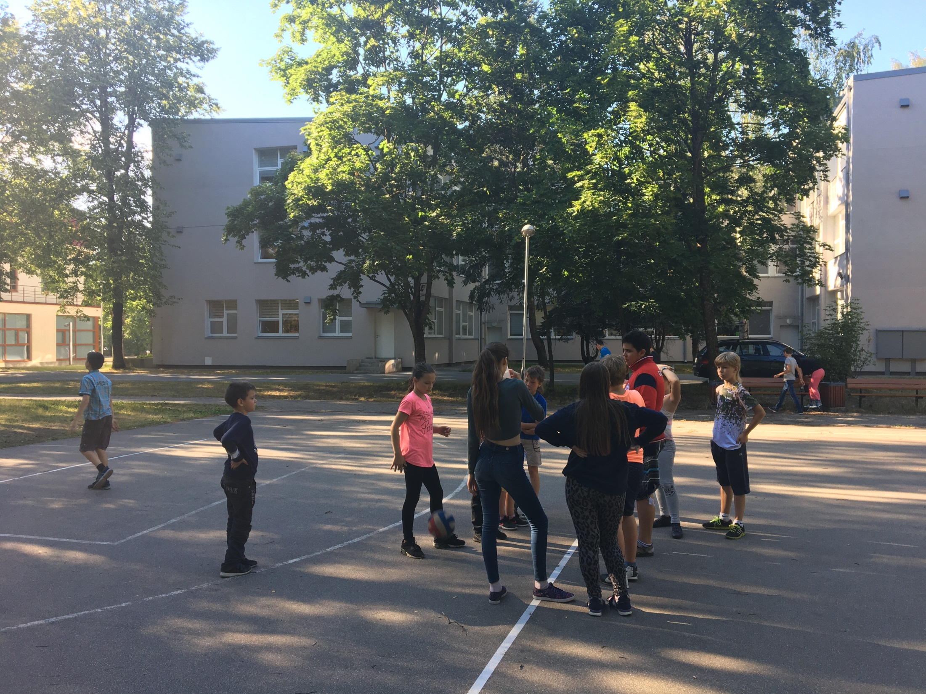

Slide 16
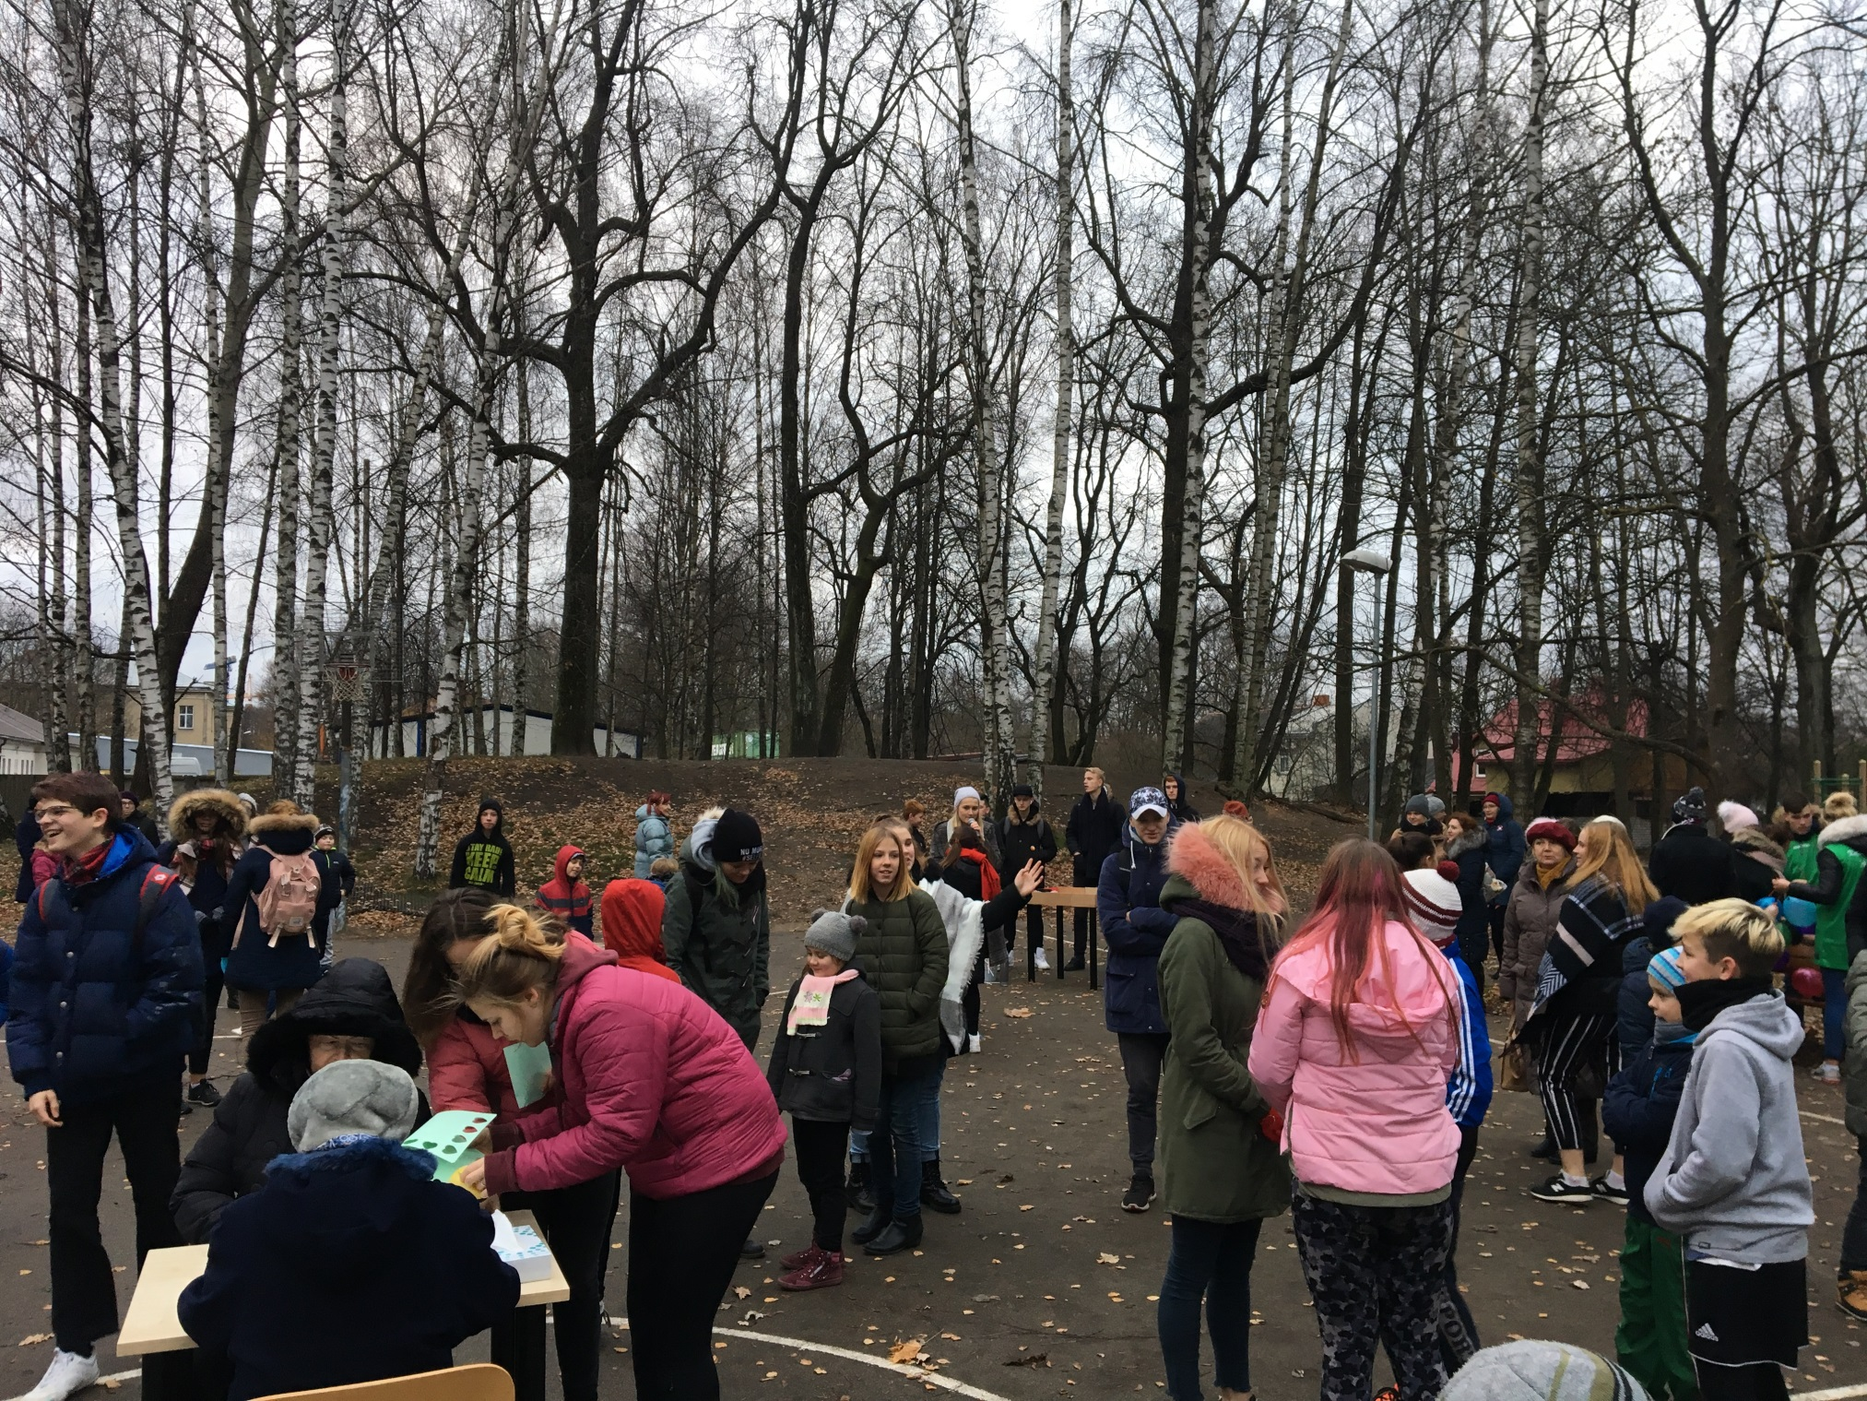

Slide 17
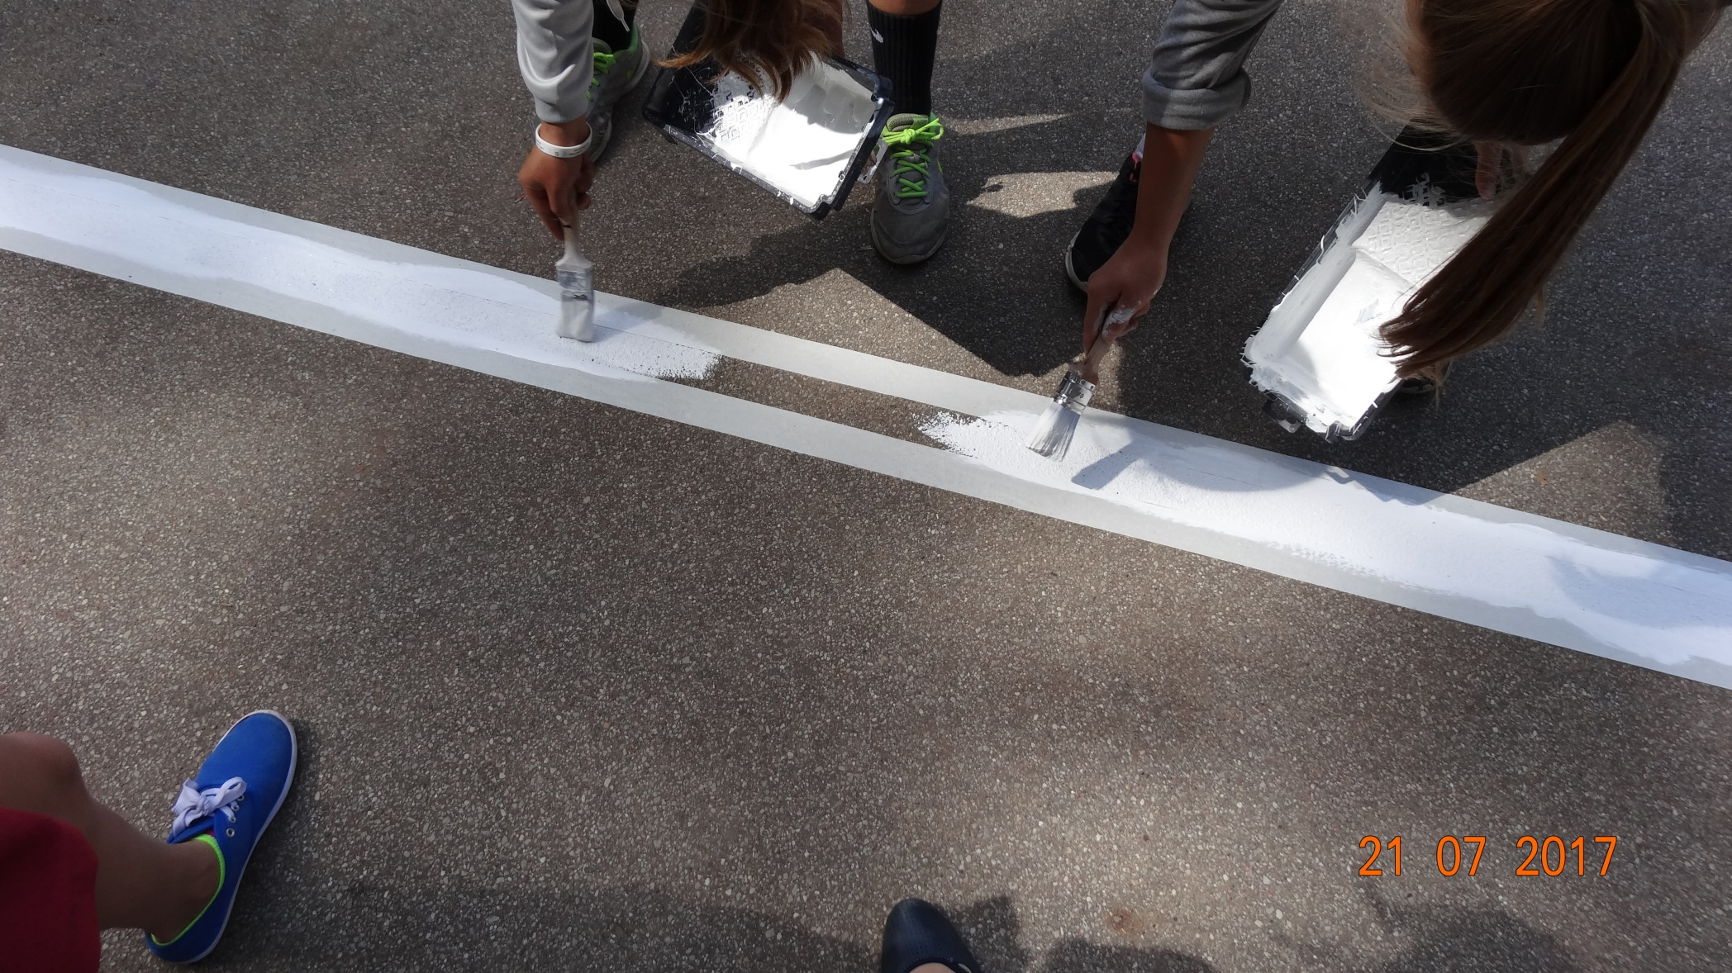

Slide 18
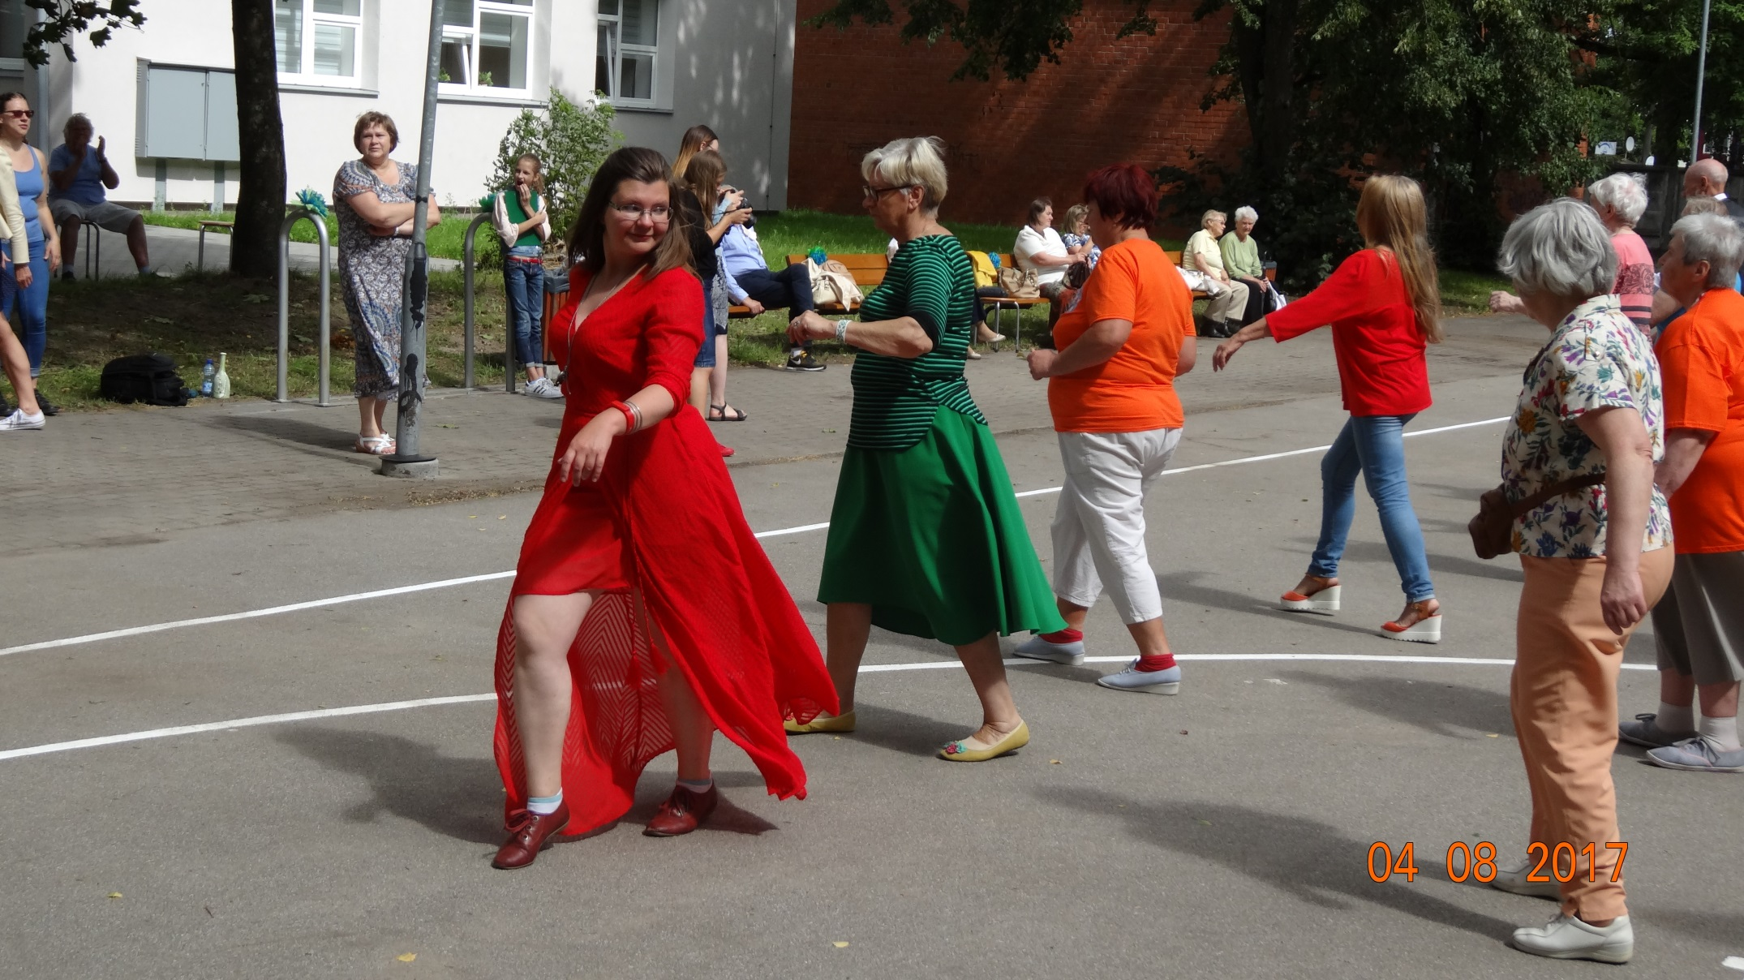

Slide 19
Brīvprātīgie
60 brīvprātīgie
460 nostrādātas stundas
Pašpalīdzības grupu darba organizēšana
Atbalsts bērniem un jauniešiem
Palīdzība pasākumu organizēšanā

Slide 20
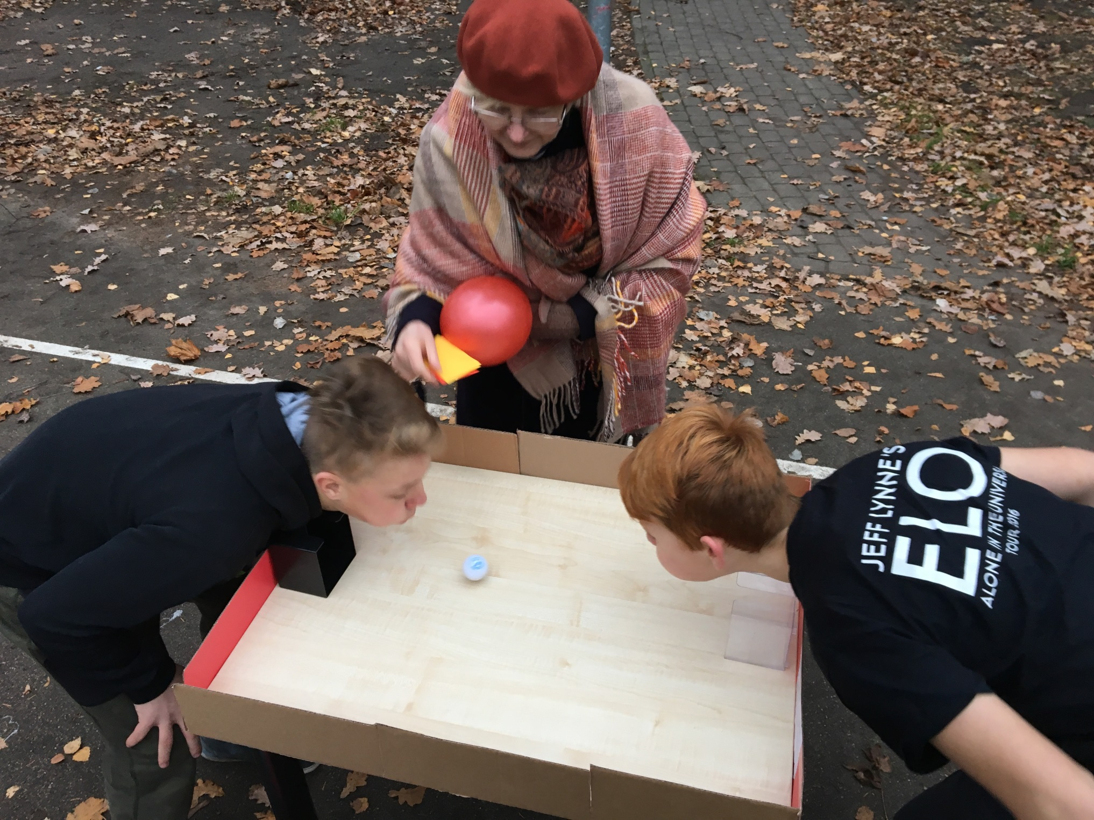

Slide 21
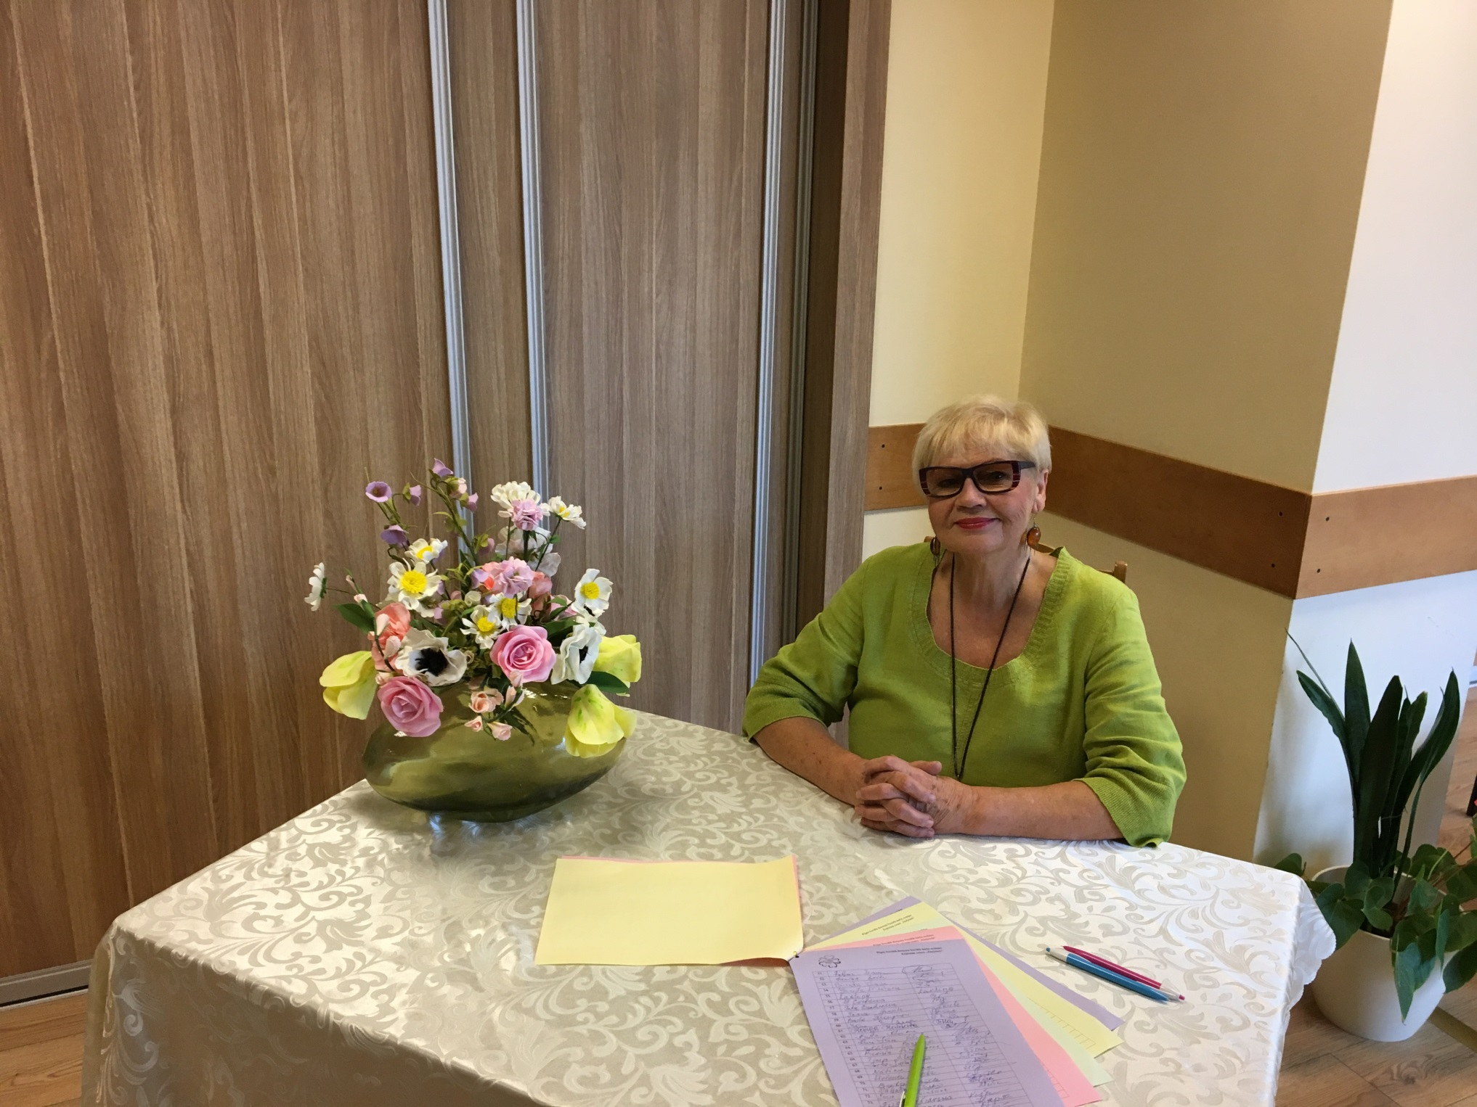

Slide 22
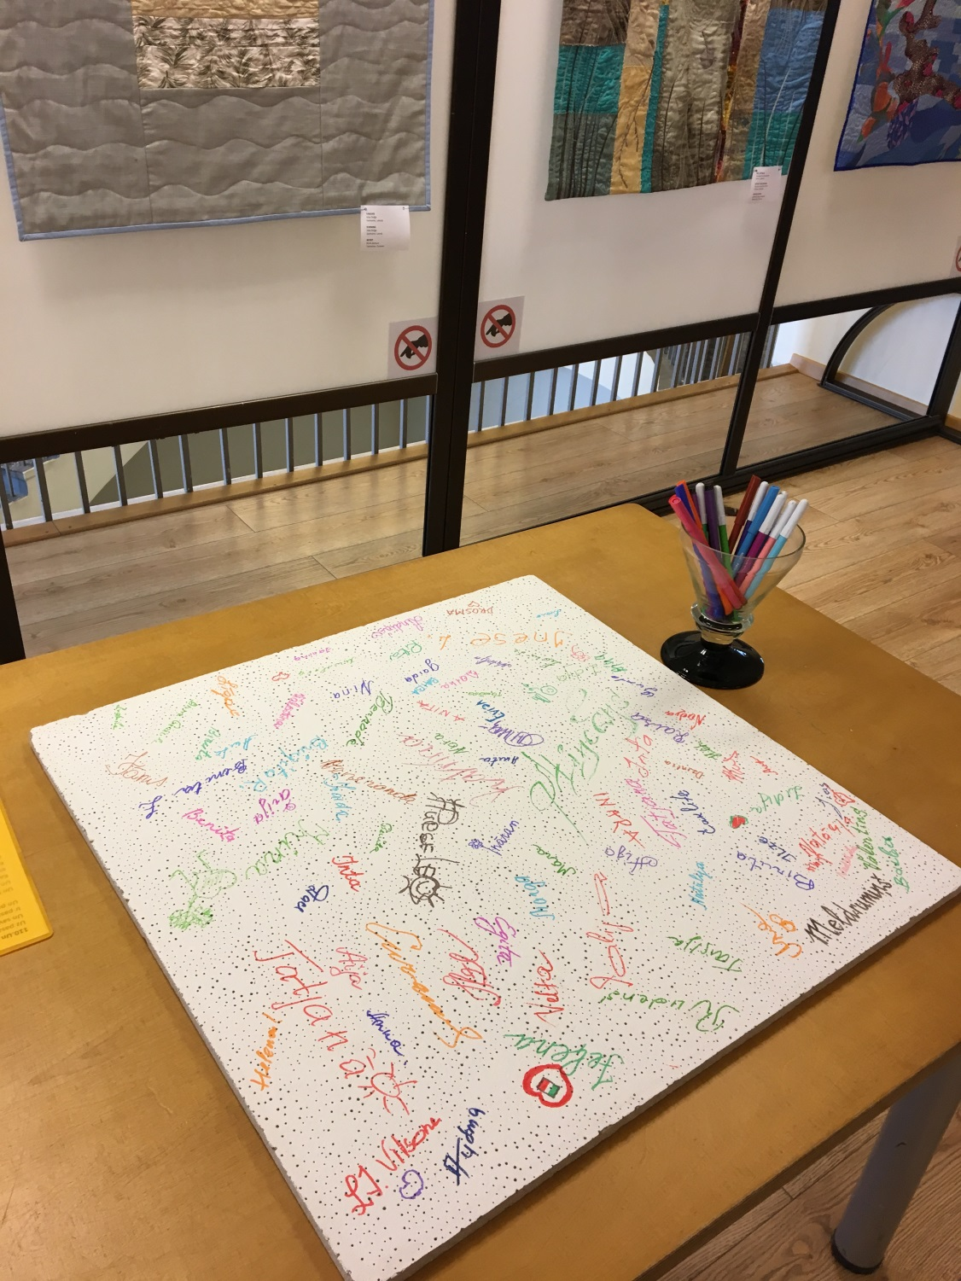

Slide 23
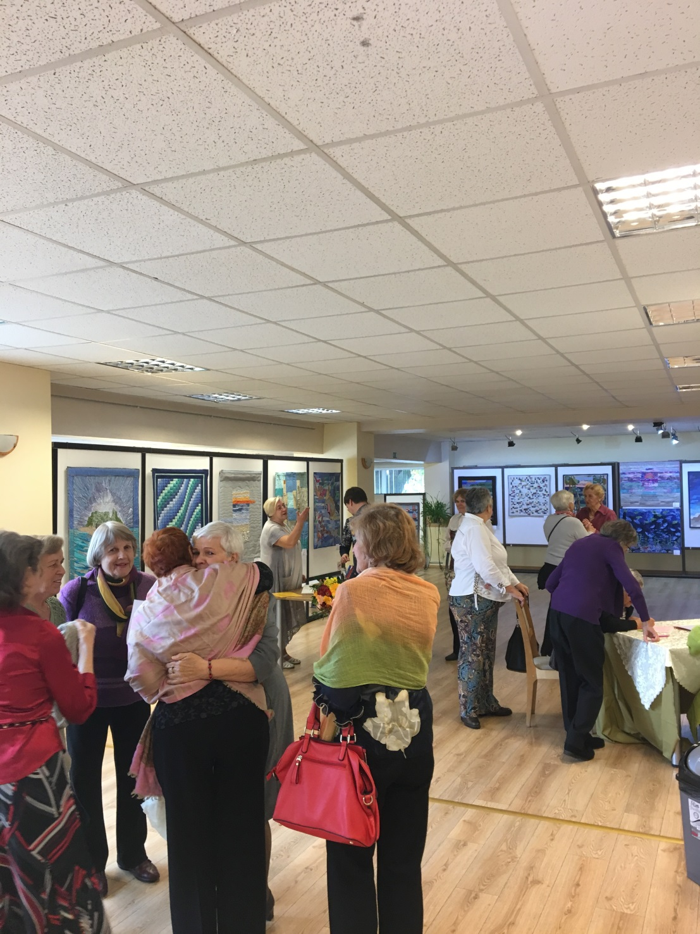

Slide 24
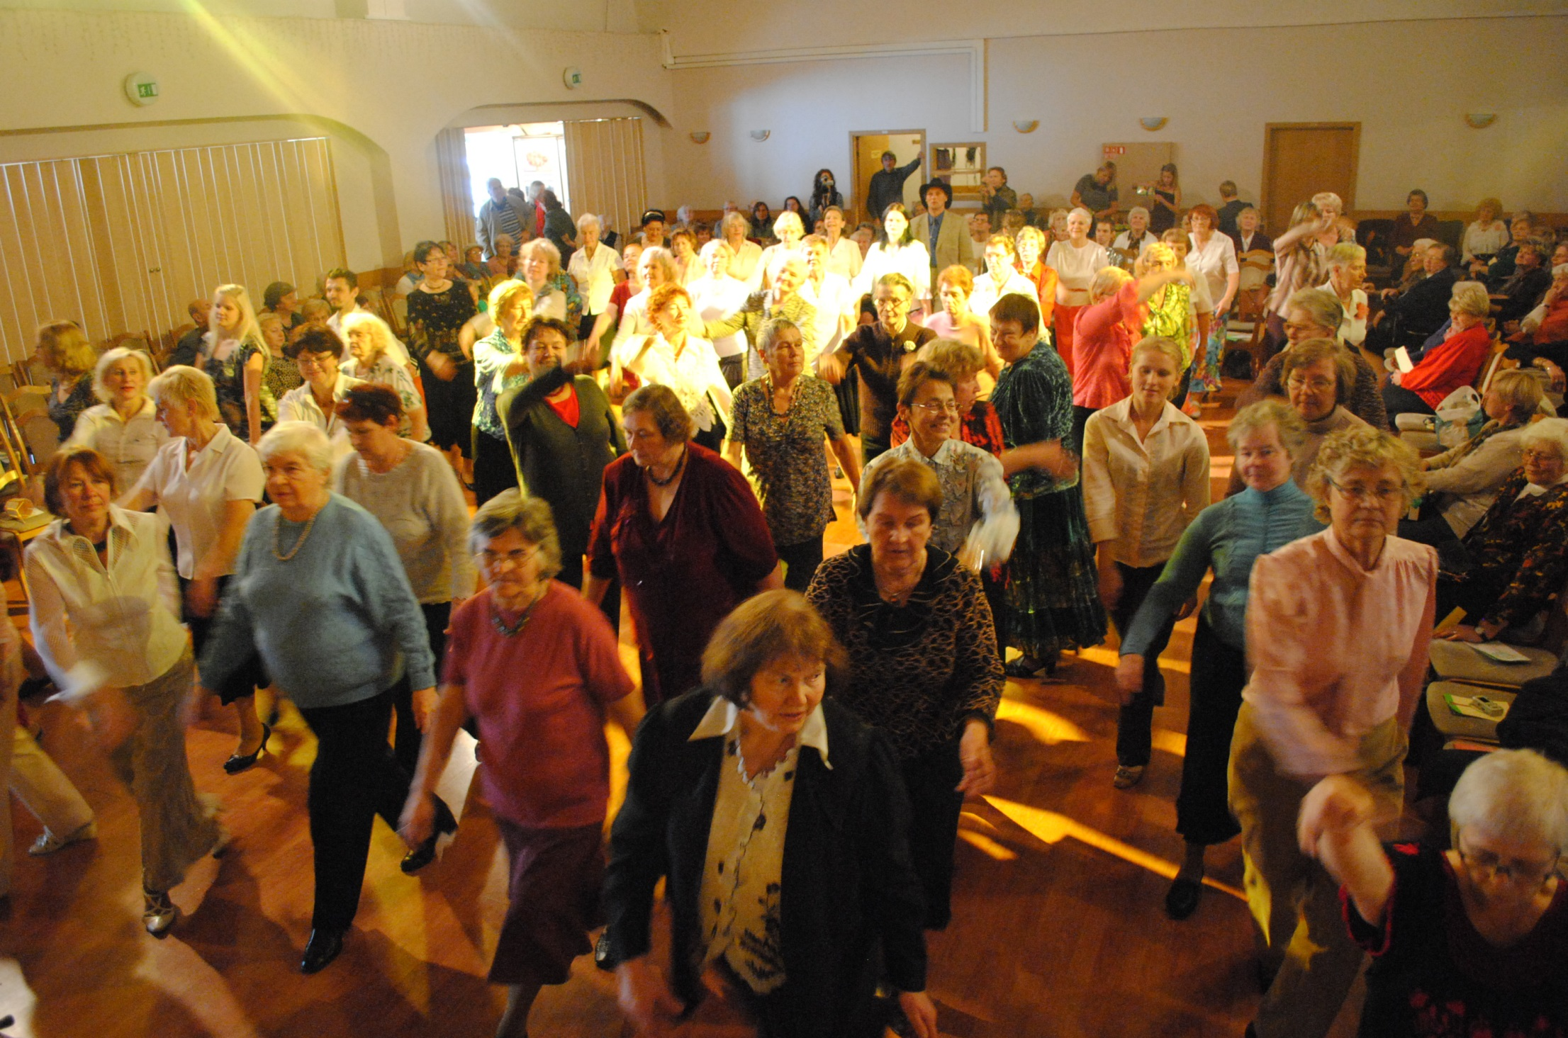

Slide 25
Katrīna Strode, Kopienas centra vadītāja
E-pasts: Katrina.Strode@riga.lv
Tālrunis: +371 67181068
Paldies!

